Slide 1
Objektovo orientované programovanie
Učiteľ: Ing. Jozef Wagner, PhD.
Učebnica: https://oop.wagjo.com/

Slide 2
Základné pokyny:
Dodržiavať školský poriadok
Pripravený na hodinu, zošit a notebook
Ústne, praktické a písomné skúšania
Ospravedlnenia pred začiatkom hodiny
Legenda:
Žltý text – kód
Červený text – poznámka do zošita
Modré pozadie – poznámka do zošita

Slide 3
OPG Cvičenie 1
Inštalácia JDK
Inštalácia IDE
Vývojový diagram
Diagramy ako kód
Pseudokód

Slide 4
Java
JRE - Java Runtime Environment - na spúšťanie Java programov
JDK - Java Development Kit - na programovanie
nová verzia každých 6m, stabilné sú 17, 21 a 25
java --version

Slide 5
Príprava
IDE (Integrated Development Environment):
vývojové prostredie
uľahčuje programovanie
IntelliJ IDEA
https://www.jetbrains.com/idea/

Slide 6
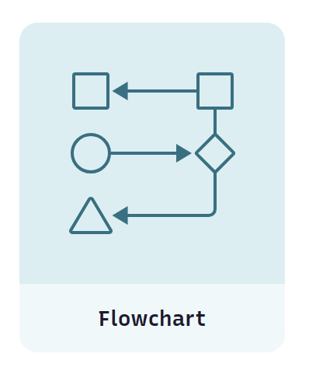
Úvod do diagramov
Vývojový diagram znázorňuje kroky procesu alebo algoritmu.
V praxi sa používa v zjednodušenej forme. Dopĺňa iné typy diagramov.

Slide 7
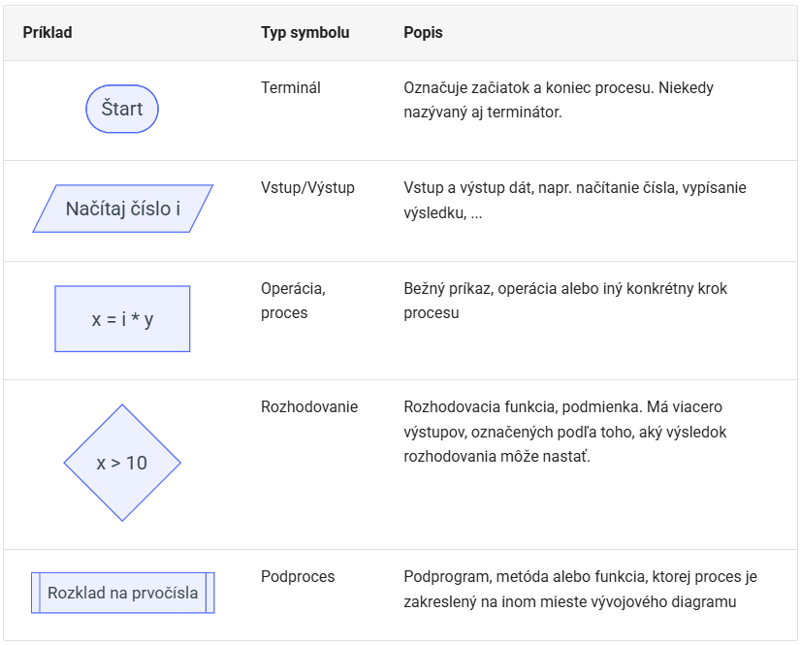

Slide 8
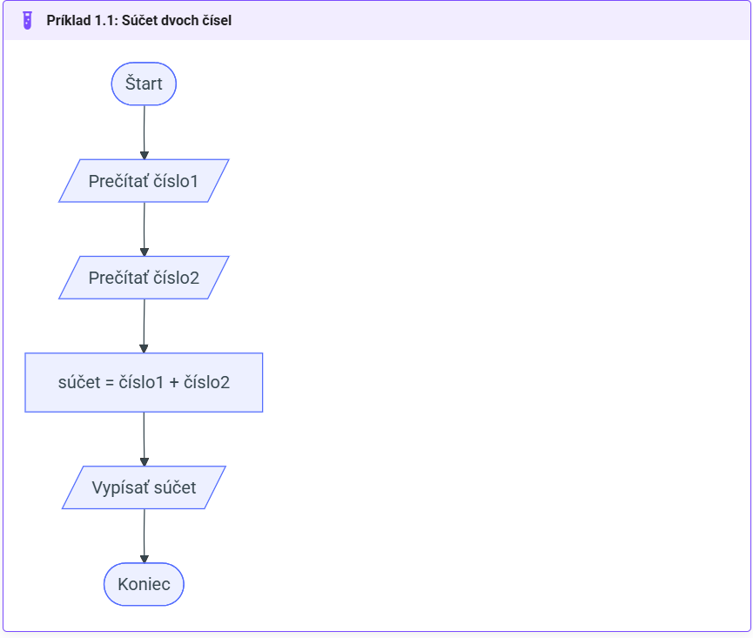

Slide 9
Pseudokód
Pseudokód je zápis algoritmu v prirodzenom jazyku, bez pravidiel. Pomáha vysvetliť algoritmus a plánovať.
Príklad pseudokódu pre súčet dvoch čísel:
Začať
Prečítať číslo1
Prečítať číslo2
súčet = číslo1 + číslo2
Vypísať súčet
Koniec

Slide 10
Diagramy ako kód
Diagramy vo forme textu, vkladáme ich do dokumentácie alebo zdrojového kódu.
http://mermaid.live

Slide 11
Príklad vývojového diagramu v jazyku Mermaid:
flowchart TD
Start([Štart])
Input1[/Prečítať číslo1/]
Input2[/Prečítať číslo2/]
Sum[súčet = číslo1 + číslo2]
Output[/Vypísať súčet/]
End([Koniec])
Start --> Input1
Input1 --> Input2
Input2 --> Sum
Sum --> Output
Output --> End

Slide 12
Diagramy ako kód
Vlastnosti:
generované automaticky z textu, AI friendly
ľahšie sa udržiava aktuálny
Nevýhody:
musíte vedieť špecifickú syntax
strata precíznej kontroly vizuálu

